Slide 1
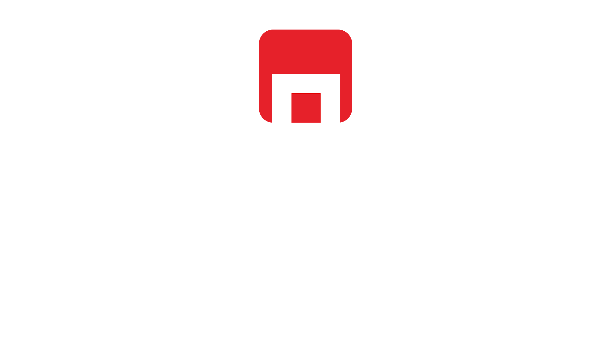

Hands On
06 Habilitar CI-CD Pipelines en Azure, integración con Jenkins

Slide 2
Hands On
Habilitar CI-CD Pipelines en Azure, integración con Jenkins

Slide 3
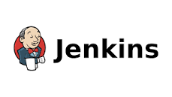
Habilitar CI Pipelines en Azure, integración con Jenkins
Jenkins
Jenkins es un servidor de integración continua (CI) de código abierto basado en Java muy popular que permite a los equipos construir continuamente aplicaciones en todas las plataformas.

Slide 4
Habilitar CI Pipelines en Azure, integración con Jenkins
Hay dos formas de integrar Jenkins con Azure Pipelines:
Ejecutar trabajos de CI en Jenkins por separado. Esto implica la configuración de una canalización de CI en Jenkins y un enlace web en Azure DevOps que invoca el proceso de CI cuando el código fuente se envía a un repositorio o una rama.
Otra es envolver un trabajo de Jenkins CI dentro de una canalización de Azure. En este enfoque, se configurará una definición de compilación en Azure Pipelines para usar las tareas de Jenkins para invocar un trabajo de CI en Jenkins, descargar y publicar los artefactos producidos por Jenkins.

Slide 5
Habilitar CI Pipelines en Azure, integración con Jenkins
En cuanto a integrar CD de Jenkins con Azure Pipelines:
Se puede configurar una canalización de CD de Azure para elegir estos artefactos de compilación, independientemente del enfoque. El segundo enfoque anterior tiene las siguientes ventajas:
Se puede rastrear desde el elemento de trabajo hasta el código fuente para compilar y liberar
La implementación continua (CD) se activa automáticamente cuando la compilación se completa con éxito

Slide 6
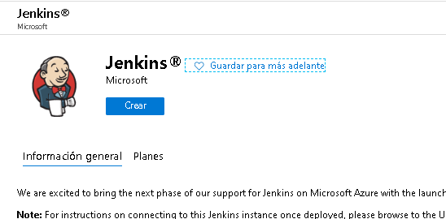
Habilitar CI / CD Pipelines en Azure, integración con Jenkins
Configurar la máquina virtual Jenkins
Debemos Crear un nuevo grupo de recursos: jenkinsGR
Escogemos como User name: jremjenkins
Y Authentication type: contraseña

Slide 7
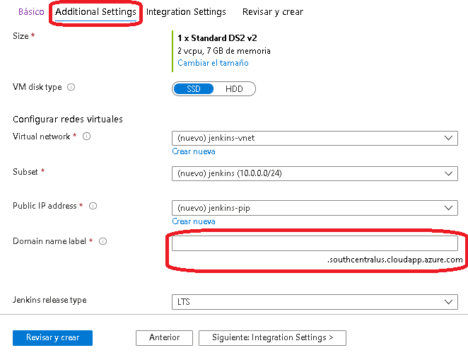
Habilitar CI / CD Pipelines en Azure, integración con Jenkins
Configurar la máquina virtual Jenkins
Elegimos la pestaña Additional Settings y elegimos una etiqueta para el dominio: jremjenkins

Slide 8
Habilitar CI / CD Pipelines en Azure, integración con Jenkins
Configurar la máquina virtual Jenkins
Pulsamos Revisar y crear, y tras superar la validación.
Pulsamos Crear. Esto demorará unos minutos.
Una vez que se aprovisione la máquina virtual de Jenkins, vamos a la página de descripción general de la máquina virtual y copiamos la public IP address. Esta información será necesaria para conectarse a la máquina virtual Jenkins desde Putty

Slide 9
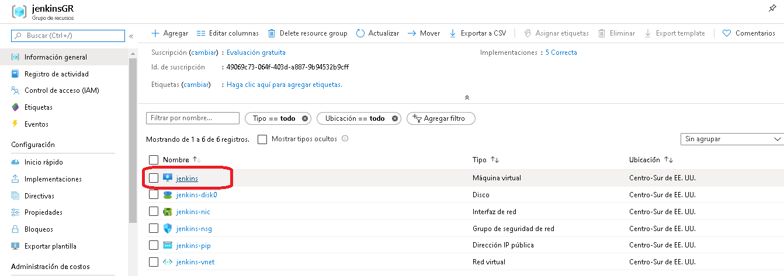
Habilitar CI / CD Pipelines en Azure, integración con Jenkins
Configurar la máquina virtual Jenkins

Slide 10
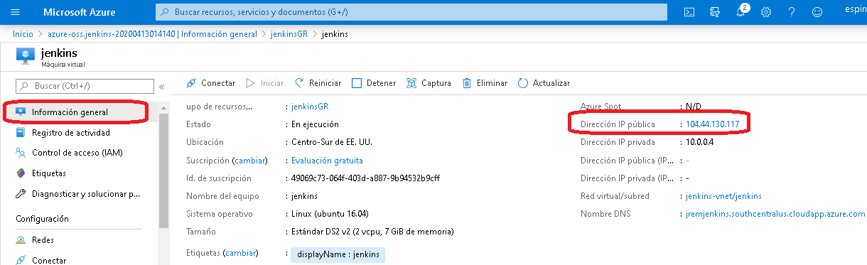
Habilitar CI / CD Pipelines en Azure, integración con Jenkins
Configurar la máquina virtual Jenkins

Slide 11
Habilitar CI / CD Pipelines en Azure, integración con Jenkins
Configurar la máquina virtual Jenkins
Jenkins, por defecto, escucha en el puerto 8080 usando HTTP. Para configurar una conexión HTTPS segura, se requerirá un certificado SSL.
Para evitar un ataque “Man in the Middle” se va a utilizar un Tunel SSH
Un túnel SSH crea una conexión segura entre su host y la computadora remota a través de la cual se pueden retransmitir los servicios.
Abrimos un cmd y escribimos la instrucción:
putty.exe -ssh -L 8080:localhost:8080 jremjenkins@104.44.130.117

Slide 12
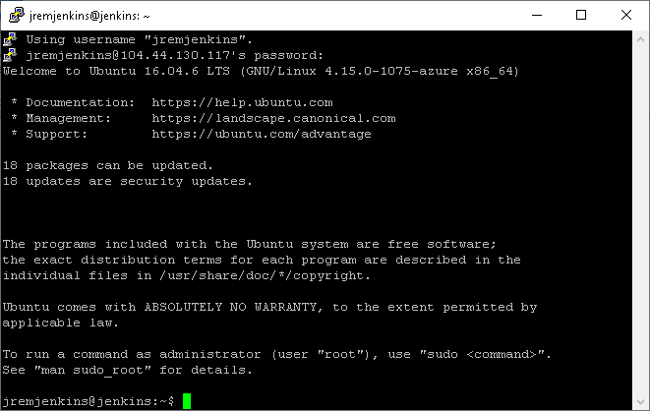
Habilitar CI / CD Pipelines en Azure, integración con Jenkins
Configurar la máquina virtual Jenkins
Aparecerá un mensaje de confirmación, pulsamos Si.

Slide 13
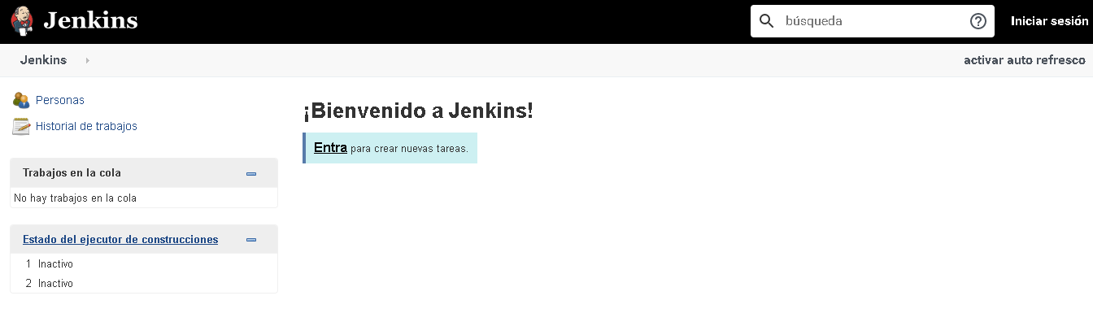
Habilitar CI / CD Pipelines en Azure, integración con Jenkins
Configurar la máquina virtual Jenkins
Una vez que la conexión sea exitosa, abriremos un navegador y lanzamos la URL http://localhost:8080
Se mostrará la página de Inicio de Jenkins.

Slide 14
Habilitar CI / CD Pipelines en Azure, integración con Jenkins
Configurar la máquina virtual Jenkins
Por razones de seguridad, Jenkins genera una contraseña inicial y la guarda en un archivo en el servidor. Esta contraseña deberá recuperarse y proporcionarse para desbloquear a Jenkins.
Volvemos a Putty. Y escribimos:
sudo vi /var/lib/jenkins/secrets/initialAdminPassword
Copiamos la contraseña. Pulsamos Esc, escribimos :q! y Enter.
En la Web de Jenkins, pulsamos en Entra

Slide 15
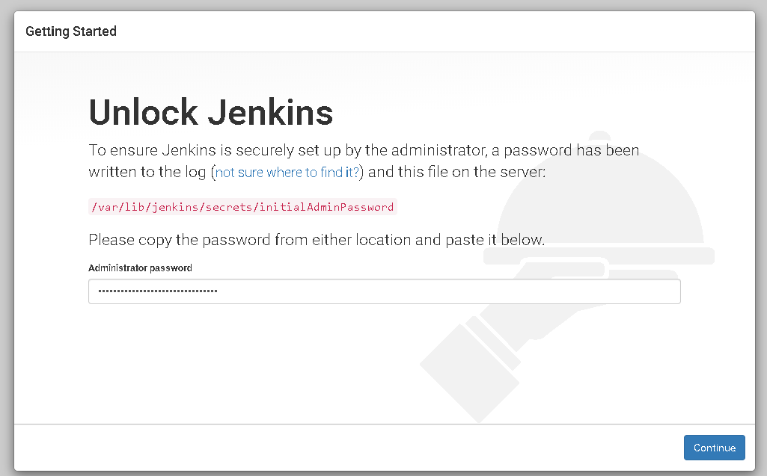
Habilitar CI / CD Pipelines en Azure, integración con Jenkins
Configurar la máquina virtual Jenkins

Slide 16
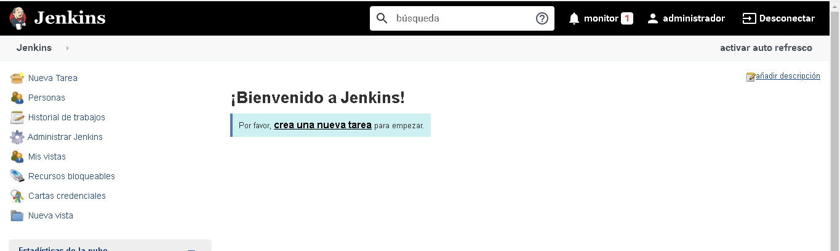
Habilitar CI / CD Pipelines en Azure, integración con Jenkins
Configurar la máquina virtual Jenkins
Ya tenemos Jenkins operativo

Slide 17
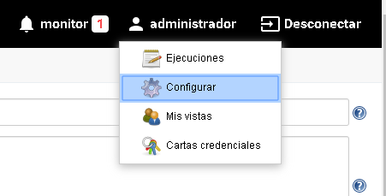
Habilitar CI / CD Pipelines en Azure, integración con Jenkins
Configurar la máquina virtual Jenkins
Vamos a cambiar el usuario y la contraseña. Abrimos Configurar
Cambiamos el usuario y la contraseña

Slide 18
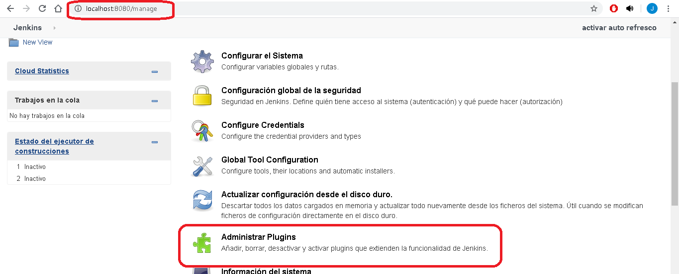
Habilitar CI / CD Pipelines en Azure, integración con Jenkins
Configurar la máquina virtual Jenkins
Ahora vamos a instalar Maven, etc.
Escribimos en la URL, /manage (después del 8080)

Slide 19
Habilitar CI / CD Pipelines en Azure, integración con Jenkins
Configurar la máquina virtual Jenkins
Para buscar Maven, hay que buscar Maven Integration
Para buscar Team Services, hay que poner team s
Ambos hay que Instalar sin reiniciar

Slide 20
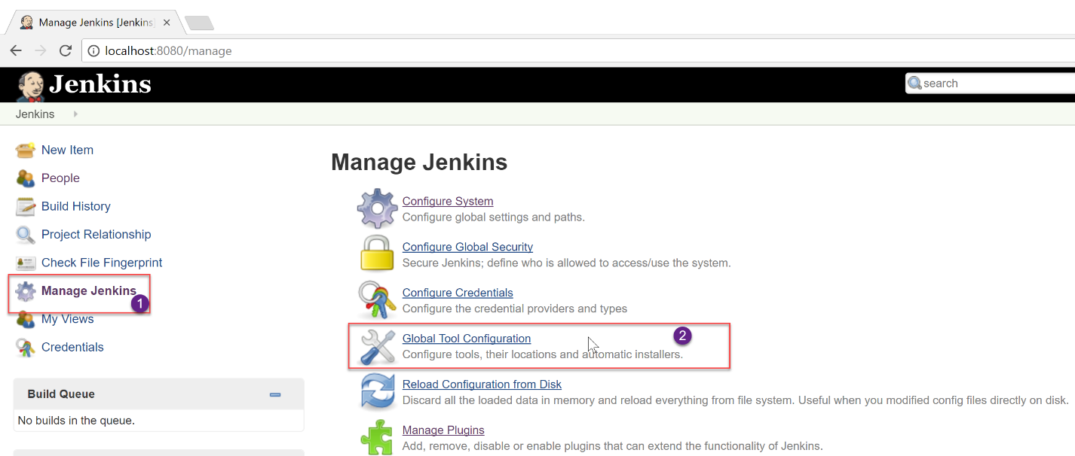
Habilitar CI / CD Pipelines en Azure, integración con Jenkins
Configurar la máquina virtual Jenkins
Despues volvemos a Administrar Jenkins y después a Global Tool Configuration

Slide 21
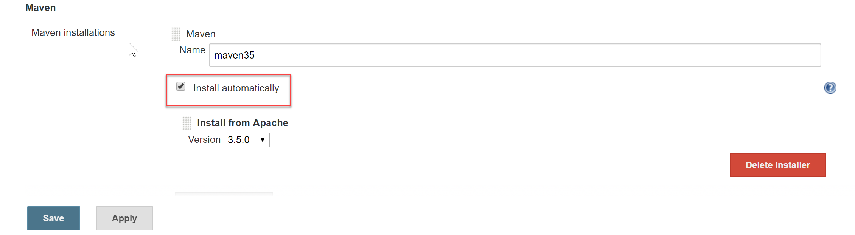
Habilitar CI / CD Pipelines en Azure, integración con Jenkins
Configurar la máquina virtual Jenkins
Buscamos Maven, le ponemos un nombre e Instalar automáticamente.
Pulsamos Apply

Slide 22
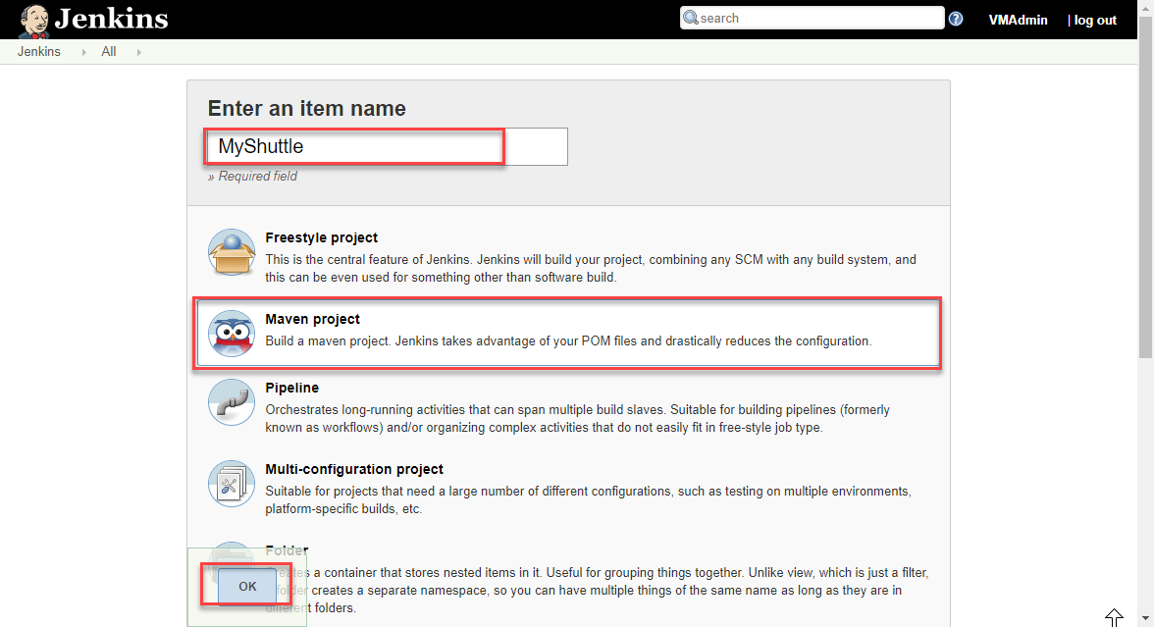
Habilitar CI / CD Pipelines en Azure, integración con Jenkins
Crear un nuevo trabajo de compilación en Jenkins
En la página principal pulsamos Nueva Tarea:

Slide 23
Habilitar CI / CD Pipelines en Azure, integración con Jenkins
Crear un nuevo trabajo de compilación en Jenkins
Ahora hacemos scroll down y buscamo Configurar el origen del código fuente
Seleccionamos Git
En la URL del repositorio ponemos la de nuestro proyecto:
https://dev.azure.com/nuevojrem/MyShuttleJenkins/_git/MyShuttle
Es muy probable que el repositorio de Azure sea privado. A menos que tenga un repositorio público, debe proporcionar las credenciales para acceder al repositorio. Si no tiene una o no recuerda las credenciales, vaya a sus repositorios de Azure y seleccione la opción Clonar. Seleccione Generar credenciales e ingrese una User namey Password. Haga clic en Guardar credenciales de Git para guardar.

Slide 24
Habilitar CI / CD Pipelines en Azure, integración con Jenkins
Crear un nuevo trabajo de compilación en Jenkins
Una vez que se ha copiado y se ha introducido en la ventana de añadir, al volver, podremos elegir las credenciales y el mensaje de error desaparecerá.
El código fuente de esta aplicación tiene pruebas unitarias y pruebas de IU. No estamos listos para ejecutar la prueba de IU en este momento. Entonces, especificaremos ejecutar solo las pruebas unitarias. Desplácese hacia abajo hasta la sección Compilar y proporcione el texto en el campo Objetivos y opciones.
package -Dtest=FaresTest,SimpleTest

Slide 25
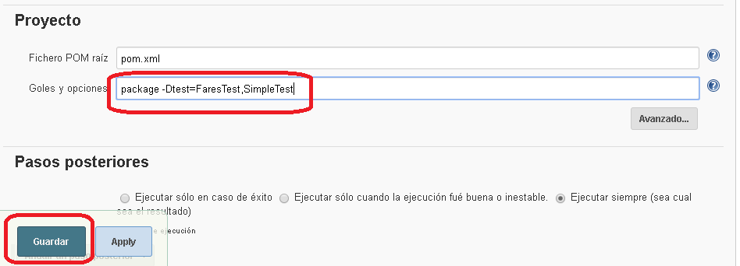
Habilitar CI / CD Pipelines en Azure, integración con Jenkins
Crear un nuevo trabajo de compilación en Jenkins

Slide 26
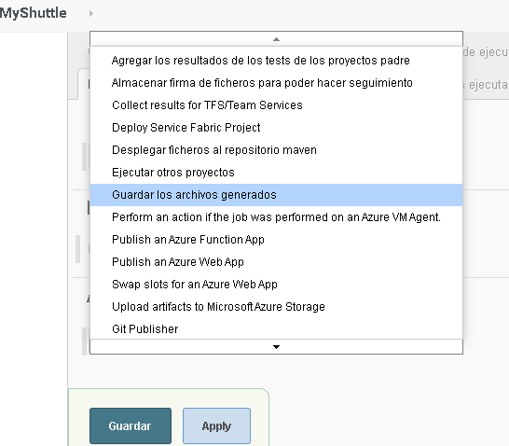
Habilitar CI / CD Pipelines en Azure, integración con Jenkins
Crear un nuevo trabajo de compilación en Jenkins
A continuación añadiremos una acción posterior a la compilación:

Slide 27
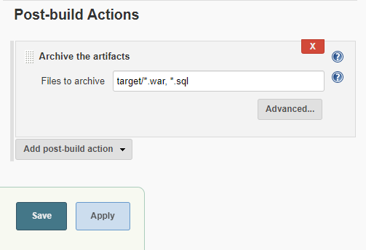
Habilitar CI / CD Pipelines en Azure, integración con Jenkins
Crear un nuevo trabajo de compilación en Jenkins
Cuando pide donde, escribimos:
target/*.war, *.sql

Slide 28
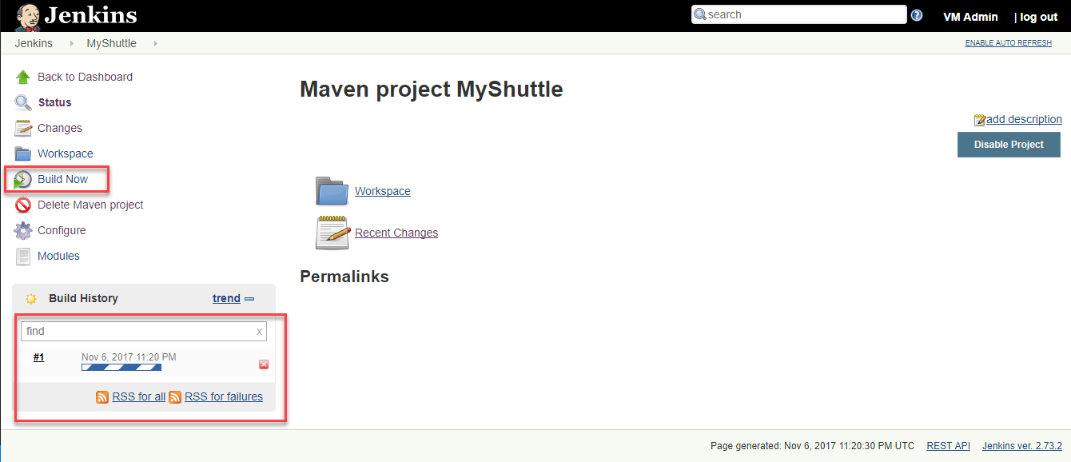
Habilitar CI / CD Pipelines en Azure, integración con Jenkins
Crear un nuevo trabajo de compilación en Jenkins
Guardamos, aplicamos y la configuración está completa.
Pulsamos Construir ahora. (a la izquierda)

Slide 29
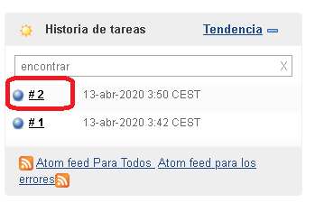
Habilitar CI / CD Pipelines en Azure, integración con Jenkins
Crear un nuevo trabajo de compilación en Jenkins
Para ver los detalles de la compilación y la lista de artefactos de compilación, seleccione el número de compilación que se muestra en la sección Historial de compilación .

Slide 30
Habilitar CI / CD Pipelines en Azure, integración con Jenkins
Preparar la máquina Jenkins para usar el Service Hook en Azure Devops
Para que funcione el enlace de servicio en Azure DevOps: la máquina Jenkins debe aceptar conexiones entrantes al puerto 8080.
Abrimos https://portal.azure.com/ y accedemos a la máquina virtual con Jenkins.
Haga clic en el enlace "Redes" en la pestaña Configuración y haga clic en el botón "Agregar regla de puerto de entrada".

Slide 31
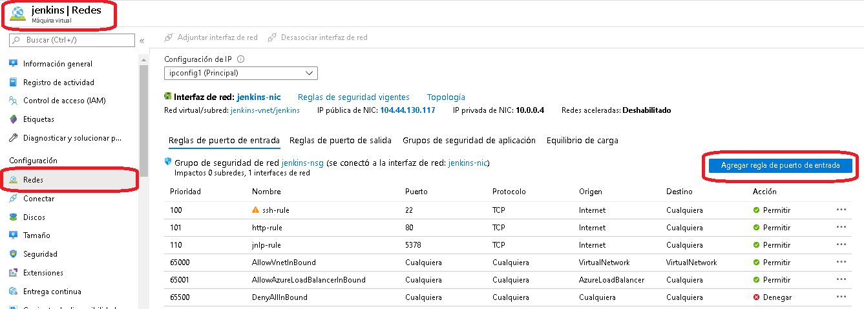
Habilitar CI / CD Pipelines en Azure, integración con Jenkins
Preparar la máquina Jenkins para usar el Service Hook en Azure Devops

Slide 32
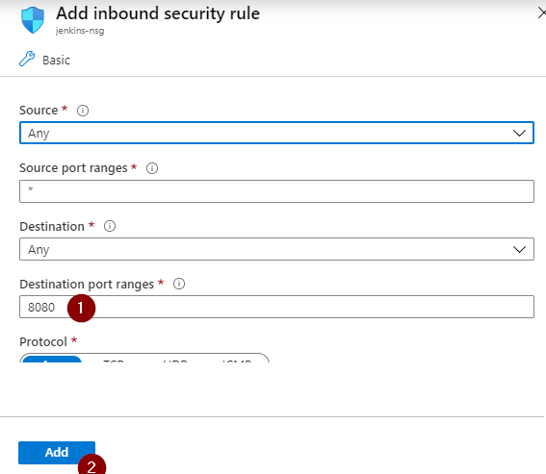
Habilitar CI / CD Pipelines en Azure, integración con Jenkins
Preparar la máquina Jenkins para usar el Service Hook en Azure Devops
Añadimos la regla de entrada para el puerto 8080

Slide 33
Habilitar CI / CD Pipelines en Azure, integración con Jenkins
Y ahora tenemos los dos enfoques de los que se habló al principio de este Hands On.
Activar la CI a través de Service Hooks en Azure Pipelines
Ó
Incrustar el trabajo Jenkins dentro de Azure Pipelines

Slide 34
Habilitar CI / CD Pipelines en Azure, integración con Jenkins
Activar la CI a través de Service Hooks en Azure Pipelines
Se generará un Service Hook en Azure DevOps para desencadenar una compilación de Jenkins sobre una confirmación de código.
Los enlaces de servicio permiten realizar tareas en otros servicios cuando ocurren eventos en sus proyectos de Azure DevOps Services.
Volvemos a la página del proyecto MyShuttle en Azure DevOps, y buscamos en la configuración del proyecto:

Slide 35
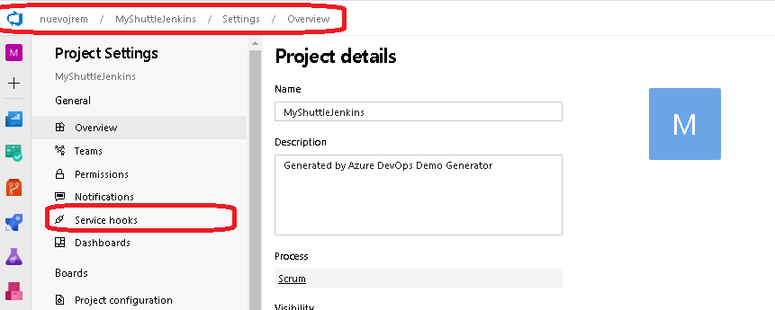
Habilitar CI / CD Pipelines en Azure, integración con Jenkins
Activar la CI a través de Service Hooks en Azure Pipelines
Una vez en Service Hooks, pulsar Create Subscription

Slide 36
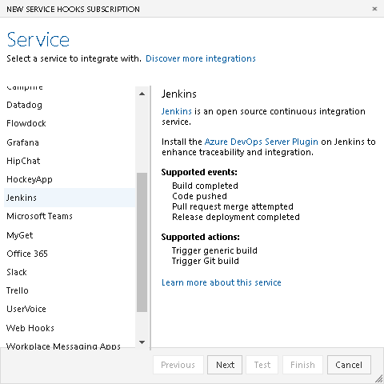
Habilitar CI / CD Pipelines en Azure, integración con Jenkins
Activar la CI a través de Service Hooks en Azure Pipelines
Elegimos Jenkins y pulsamos Next

Slide 37
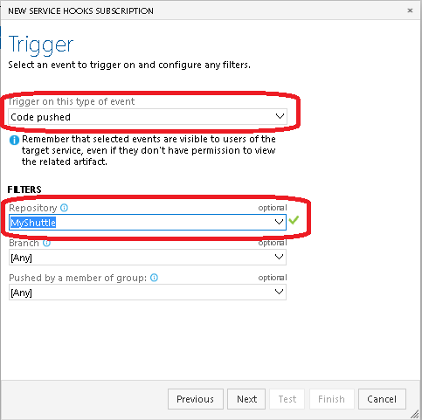
Habilitar CI / CD Pipelines en Azure, integración con Jenkins
Activar la CI a través de Service Hooks en Azure Pipelines
En esta ventana, elegimos Code pushed y el repositorio, pero también podríamos escoger la rama y quién lo hizo. Next

Slide 38
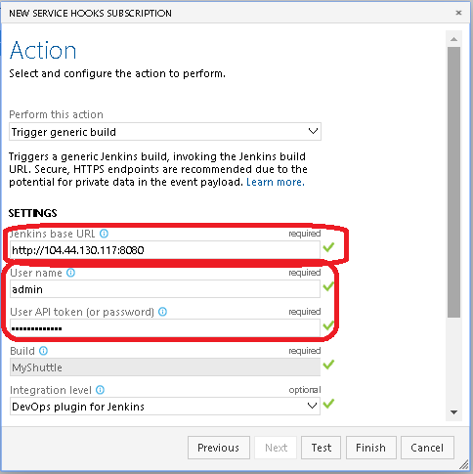
Habilitar CI / CD Pipelines en Azure, integración con Jenkins
Activar la CI a través de Service Hooks en Azure Pipelines
En esta, hay que rellenar con lo siguiente:

Slide 39
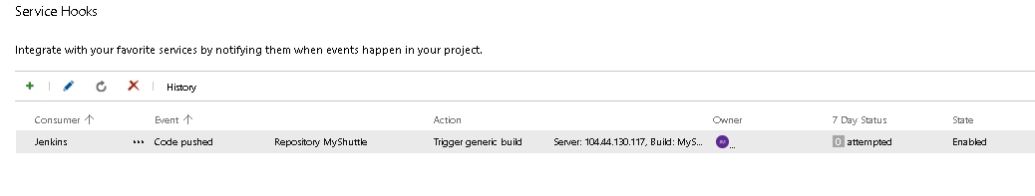
Habilitar CI / CD Pipelines en Azure, integración con Jenkins
Activar la CI a través de Service Hooks en Azure Pipelines
Pulsamos Test y Finish:
Cualquier cambio que hiciéramos en el código, debería generar compilación en Jenkins.

Slide 40
Labs
Uso de Jenkins con CI-CD de Azure Pipelines

